Slide 1
"Тараканівський форт - визначна фортифікаційна споруда Дубенщини"
Всеукраїнський відкритий інтерактивний конкурс «МАН – Юніор Дослідник» Номінація – «Історик – Юніор»
Рівненське територіальне відділення МАН України

Slide 2
Інформація про учасників
Федун
Назар Олександрович
учень 5 – Б класу
Дубенського ліцею №7
Дубенської міської ради
Рівненської області
Науковий керівник
Гаврилюк
Сергій Володимирович
вчитель історії
Дубенського ліцею №7
Дубенської міської ради
Рівненської області

Slide 3
Тема: “Тараканівський форт - визначна фортифікаційна споруда Дубенщини”
Об’єкт дослідження: архітектурні надбання Дубенщини.
Предмет дослідження: Тараканівський форт як історична пам'ятка Дубенщини.
Мета дослідження: дізнатися та висвітлити основні відомості, які стосуються цієї архітектурної пам'ятки Дубна.
Завдання дослідження
Дослідити історичні відомості про споруду від створення до періоду Першої світової війни.
Розповісти про характерні ознаки будівлі форту.
Висвітлити цікаві факти, про фортифікаційну споруду кінця ХІХ століття;

Slide 4
Актуальність дослідження
Відомо, що кожен край має свої архітектурні пам’ятки, які вражають своєю історією та особливостями, форт, що знаходиться поблизу села Тараканів, не є винятком, знання історії рідного краю та України – одна із головних запорук добробуту та миру в державі. А володіння знаннями про цю знамениту архітектурну споруду збагатить кругозір кожного, хто цікавиться історією та історичними пам’ятками України.

Slide 5
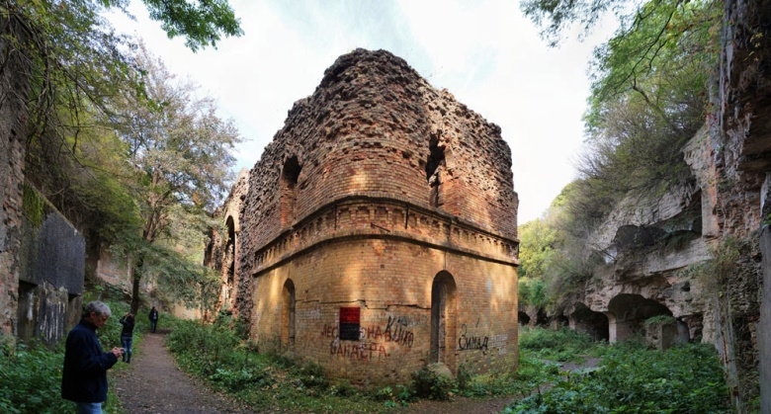
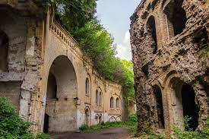
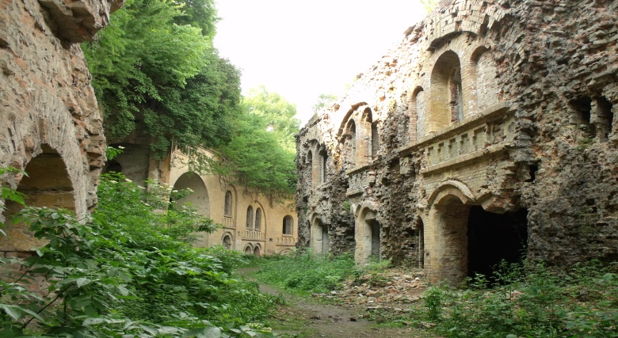
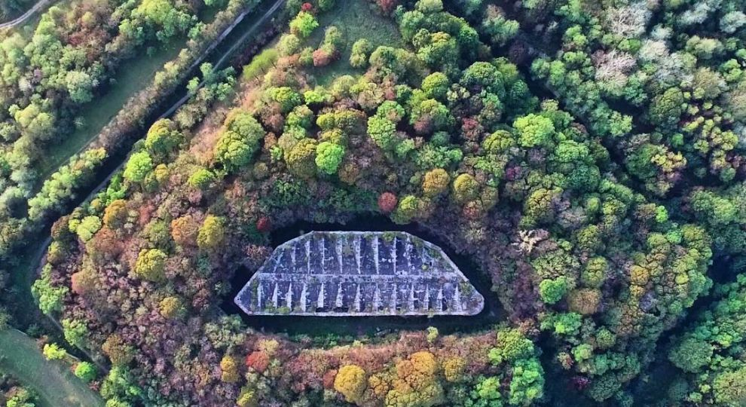
Дубенський форт – це цікава фортифікаційна й архітектурна пам’ятка, особлива форма форту, його зовнішня потужність та печерний вигляд приваблюють туристів з усієї України.

Slide 6
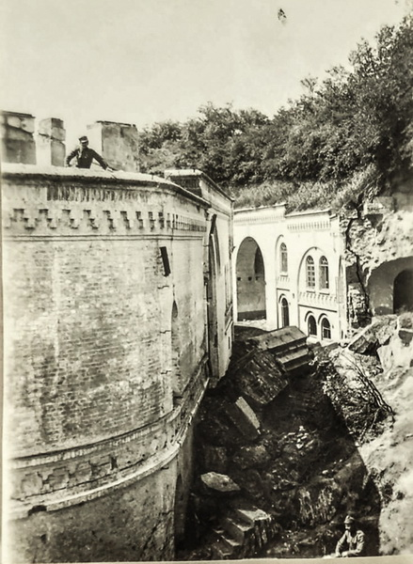
Історія форту починається в другій половині XIX століття, як оборонна споруда, що захищатиме західні кордони Російської імперії. Споруда була готовою в 1890 році. Форт будувався не лише з каменю та цегли, а ще й бетону, який був непоширеним матеріалом на той час.

Slide 7
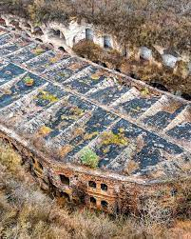
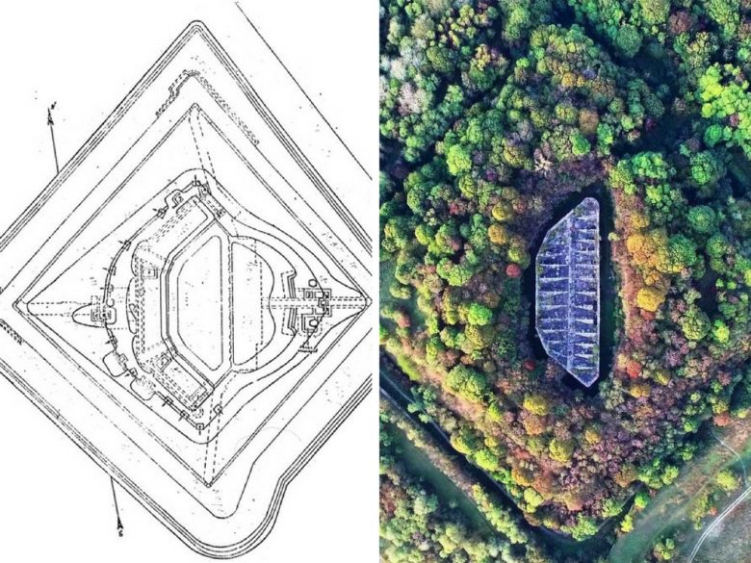
Зроблений він у формі чотирикутника, а довжина сторін – 240 метрів. Зовні форт укріплений глибоким ровом та земляними валами. У 1899 році на території було проведено освітлення, а пізніше – телефонні лінії.

Slide 8
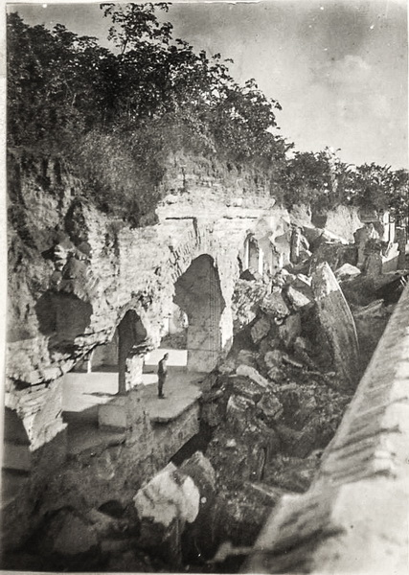
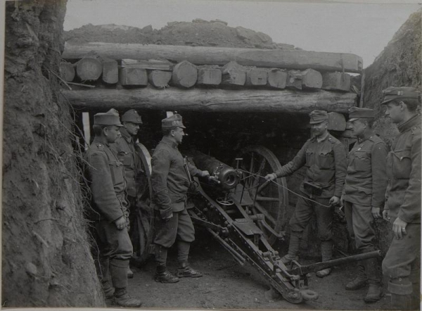
В 1900 році споруда залишилася не діючою, після цього Тараканівський форт було окуповано німецькими, австрійськими та польськими військами. В 1915 році навколо нього відбулася запекла битва, в ході якої було зруйновано укріплення та полягло більше 200 австрійських солдат. Форт прославився героїчною обороною під командуванням майора польської армії Матчинського.

Slide 9
Архітектурна пам’ятка має свої цікавинки:
Під час Другої світової війни у форті німці проводили експерименти над людьми.
За даними істориків, на території Тараканівського форту є діючі пастки.
На території форту були колодязі із вмурованими в стіни рейками, по яких піднімались з підземелля боєприпаси.
Жителі розповідають, що від форту іноді линуть звуки, схожі на голоси солдатів та вибухи артилерії.
На території можна побачити привидів. Кажуть, що це полеглі австрійські солдати, які ходять коридорами.

Slide 10
Пропоную до вашої уваги відео на якому хочу поділитися фактами про цю споруду:
http://youtube.com/watch?v=zkr40oDYTOo&t=20s

Slide 11
Досліджуючи та презентуючи свої наукові тези хотів донести інформацію про відому пам’ятку міста, сподіваюся, що вона поглибила знання новими відомостями та маловідомими фактами про форт.

